Slide 1


Slide 2
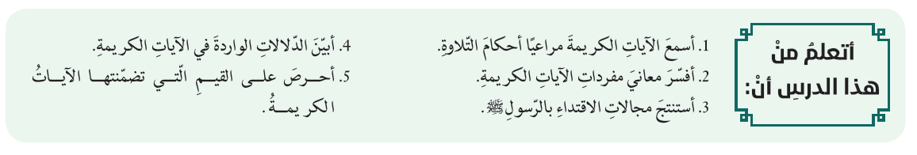

Slide 3
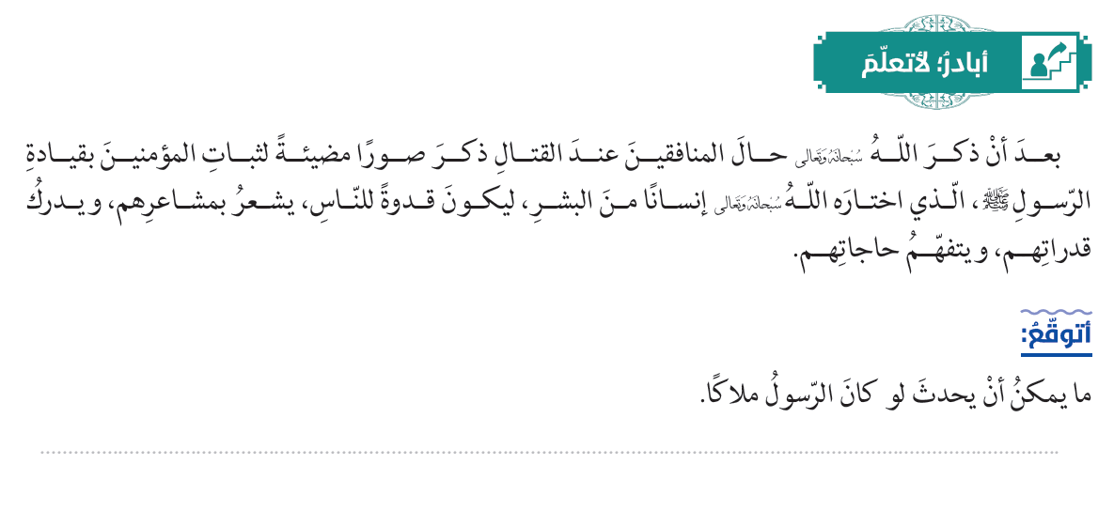
لما أمكن الاقتداء به.

Slide 4


Slide 5
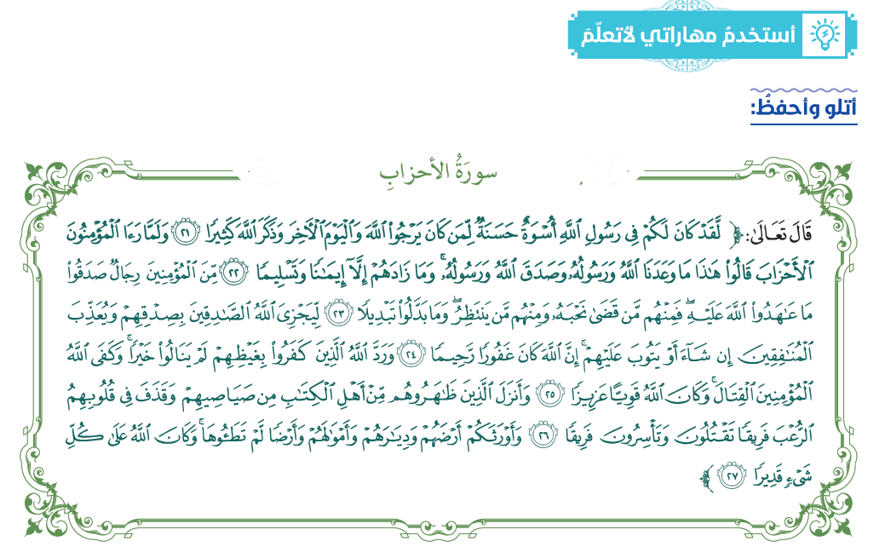

Slide 6
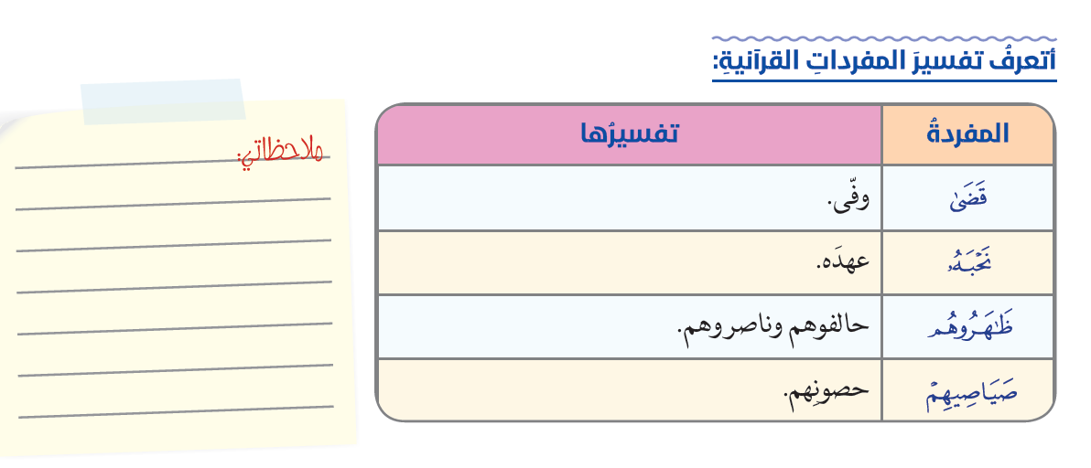
من صدق الله تعالى صدقه الله تعالى.

Slide 7
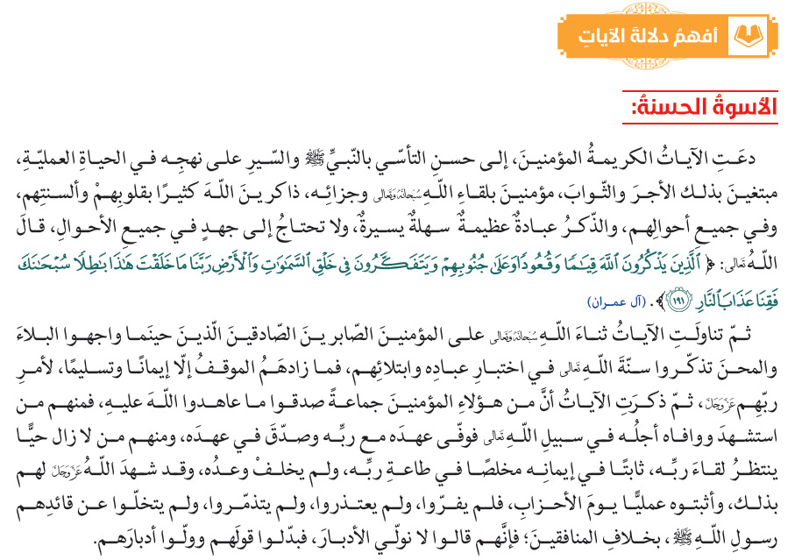

Slide 8
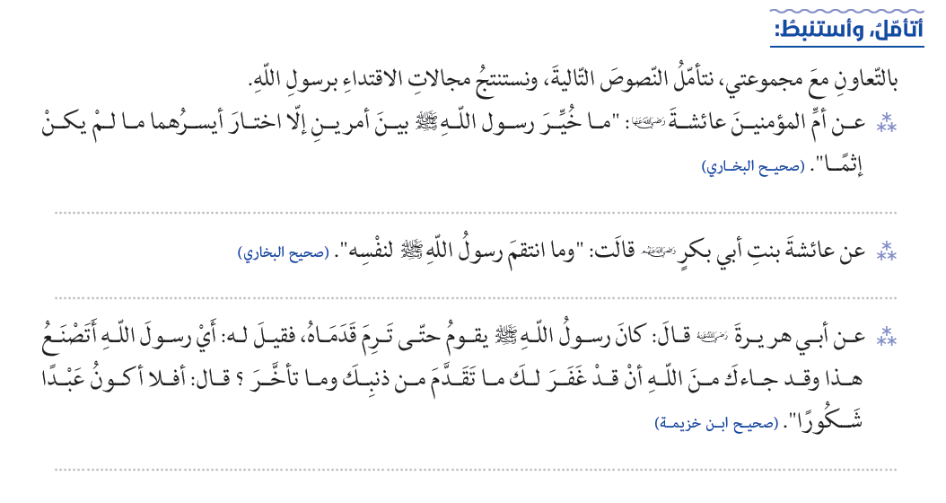
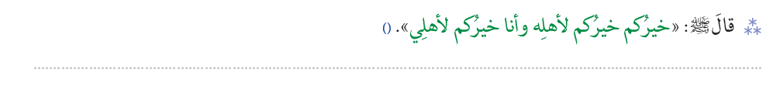
اختيار الأيسر.
عدم الانتقام للنفس.
الإكثار من العبادة شكراً لله.
الإحسان للأهل .

Slide 9
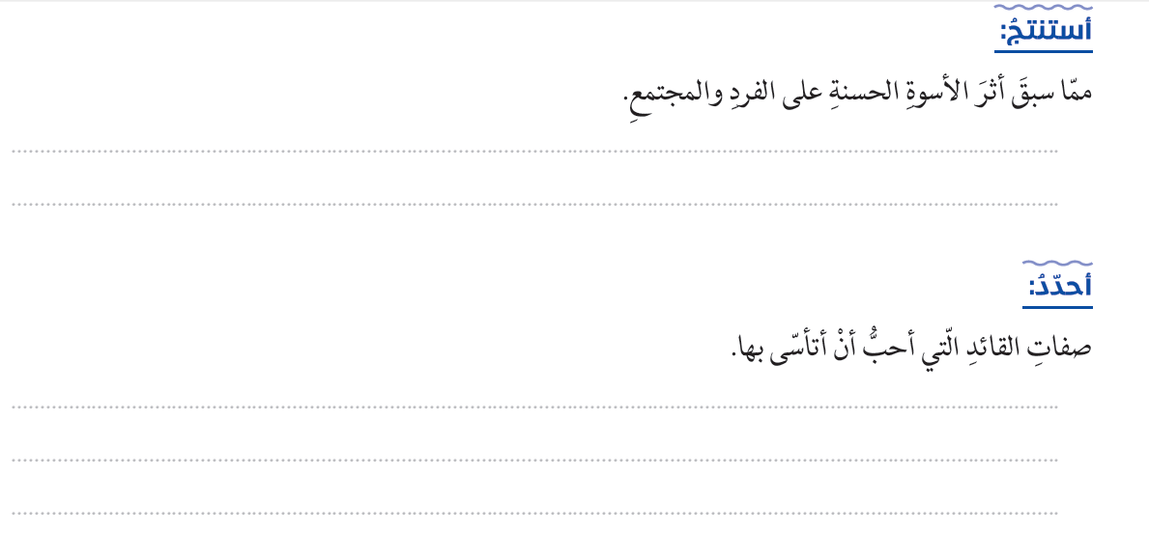
- على الفرد : التربية وتعديل السلوك .
- على المجتمع : توحيد رؤية أبنائه في مواجهة الأزمات .
الصلاح والتقوى .
التخطيط الجيد .
موافقة القول العمل .

Slide 10
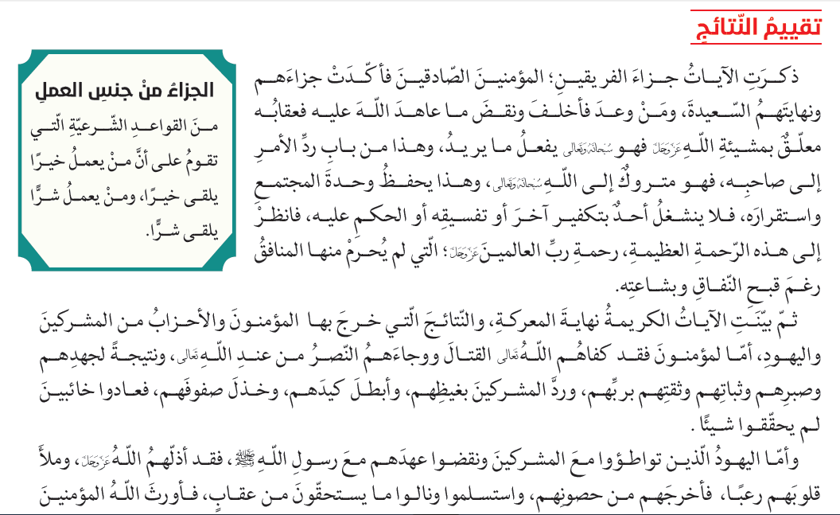
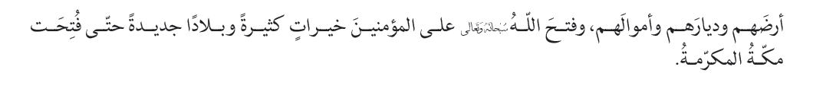

Slide 11
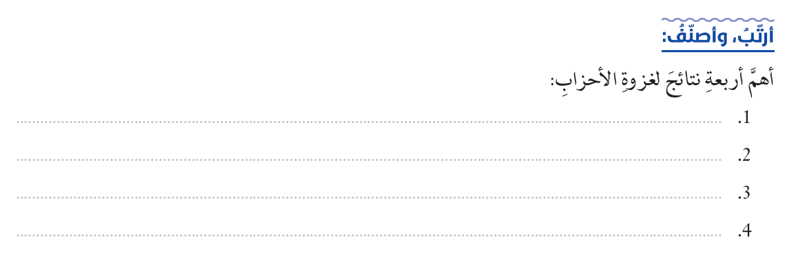
انتصار المسلمين دون قتال يذكر .
انهزام الأحزاب وردهم بغيظهم .
أذل الله يهود بني قريظة وأورث المسلمين أرضهم .
كانت تمهيداً لفتح خيبر وفتح مكة .

Slide 12
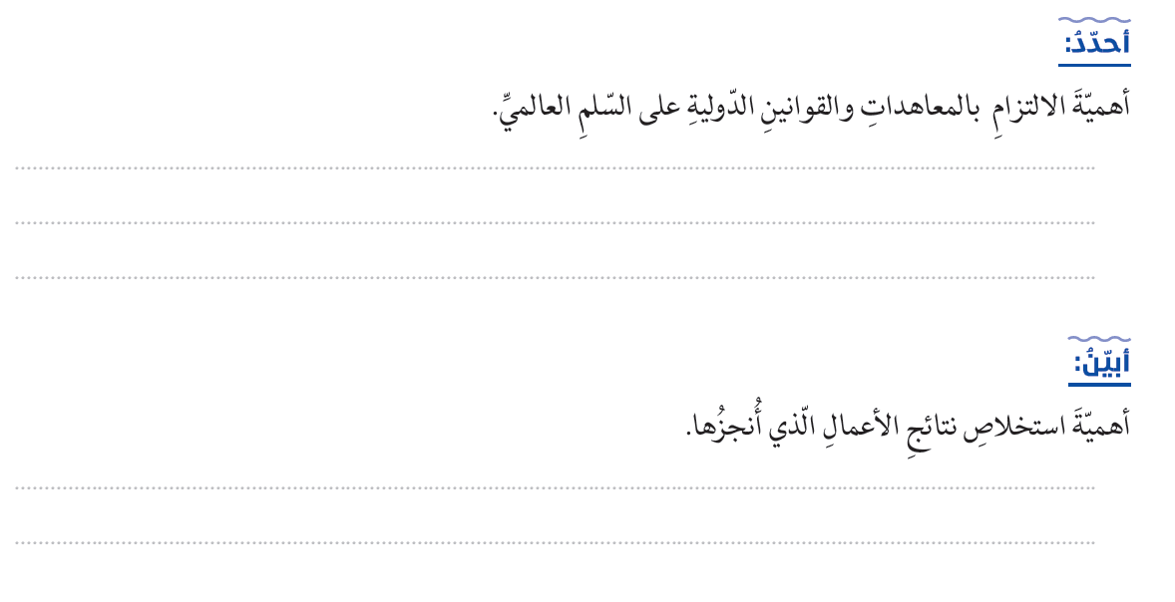
يسود السلم ، وتتوقف الحروب ، وتحفظ الأرواح والأموال .
بناء الثقة بين الشعوب والدول ، وفتح المجال للتعاون .
دفع عجلة التنمية في كل دول العالم .
الاستفادة من الأعمال الجيدة .
تصحيح الأخطاء .

Slide 13
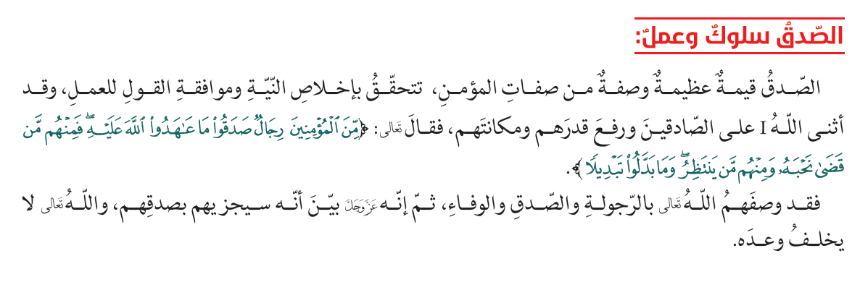

Slide 14
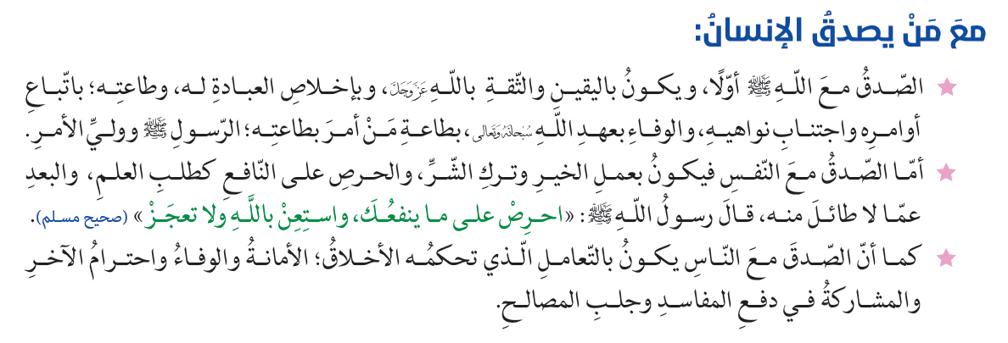

Slide 15
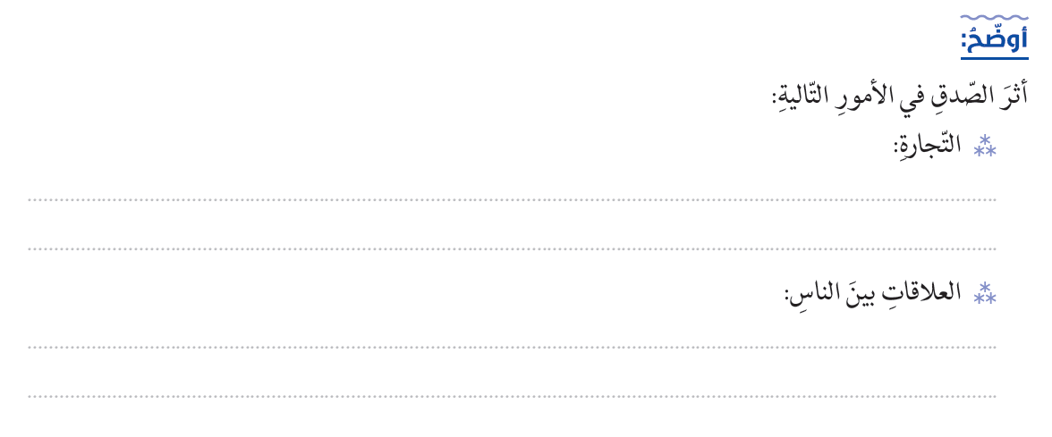
- يزداد إقبال الناس على الصادق فيربح .
- يحشر التاجر الصادق يوم القيامة مع النبيين والشهداء.
- تقوى العلاقات لأن ثقتهم ببعضهم تزداد .
- تصان الحقوق ، ويزدهر المجتمع .

Slide 16
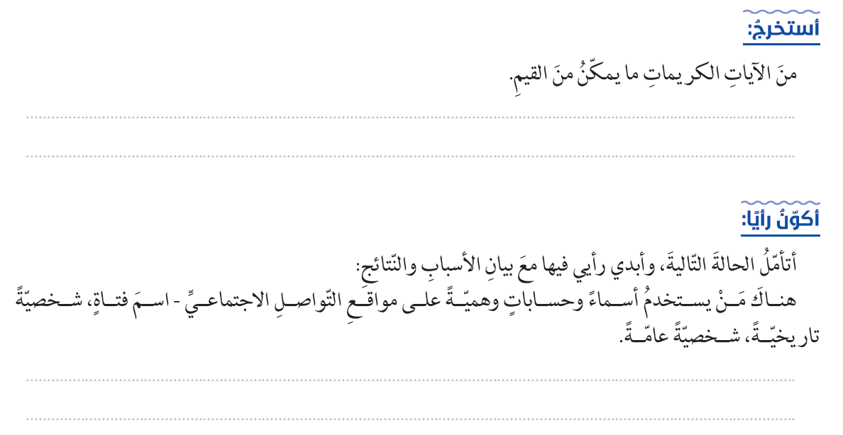
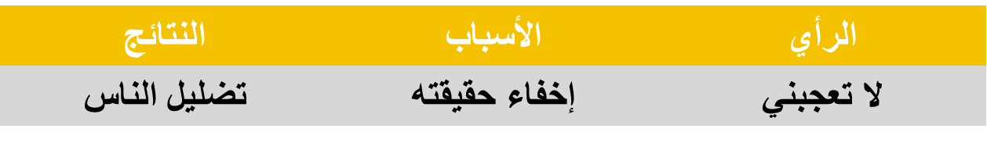
- ( من المؤمنين رجال صدقوا ما عاهدوا الله عليه ) .
- ( وما زادهم إلا إيماناً وتسليماً ) .

Slide 17


Slide 18
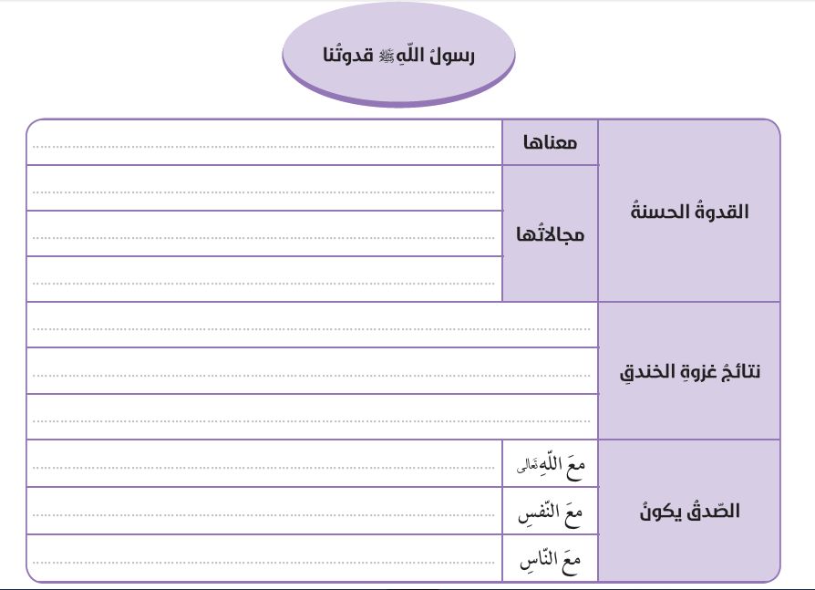
المثل الأعلى الذي يتبعه الناس في حياتهم العملية.
الأقوال.
الأفعال .
السلوك .
انتصار المسلمين دون قتال يذكر .
انهزام الأحزاب وردهم بغيظهم.
أذل الله يهود بني قريظة لنقضهم العهد .
الإيمان وإخلاص العبادة لله وطاعته والوفاء بعهده.
الحرص على ما ينفع من الخير ، والبعد عن الشر .
بالتعامل الذي تحكمه الأخلاق( الأمانة والوفاء و.. )

Slide 19


Slide 20
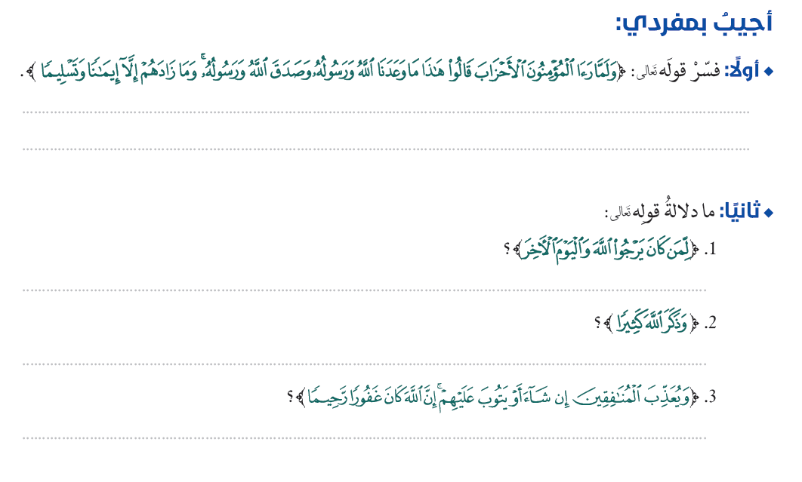
ولما شاهد المؤمنون الأحزاب الذين تحزبوا حول (المدينة) وأحاطوا بها, تذكروا أن موعد النصر قد قرب, فقالوا: هذا ما وعدنا الله ورسوله, من الابتلاء والمحنة والنصر, فأنجز الله وعده, وصدق رسوله فيما بشر به, وما زادهم النظر إلى الأحزاب إلا إيمانا بالله وتسليما لقضائه وانقيادا لأمره.
عباد الله المؤمنين ، المصدقين بموعود اللّه لهم، جعل العاقبة لهم في الدنيا والآخرة.
أكثر من ذكر الله خوفا من عقابه، ورجاء لثوابه.
ويعذب الله المنافقين إن شاء فلا يتوب عليهم أو يتوب عليهم فلا يعذبهم.

Slide 21
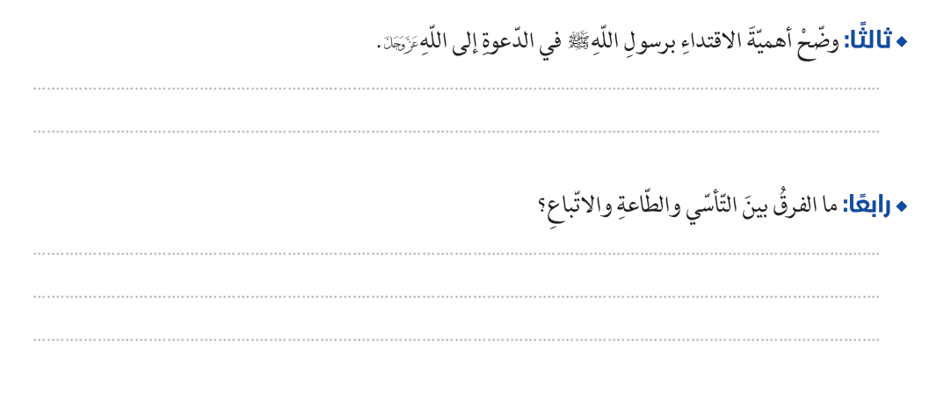
لأنه القدوةً الكاملةً  في جميع جوانب سيرته، عقيدة وعبادة وخُلقًا وسلوكًا ، فكانت سيرته مثاليةً للتطبيق على أرض الواقع، ومؤثرةً في النفوس، فقد اجتمعت فيها صفات الكمال وقوّة التأثير واقترن فيها القول بالعمل.
1- التآسي : هو التقليد في الخير وفضائل الاعمال قولا وفعلا .
2- الاتباع : هو الانصياع الكامل لأوامر الله ورسوله .
3 - الطاعه : هو اتباع أوامر الله تعالى ورسوله.

Slide 22

نشاط فردي

Slide 23
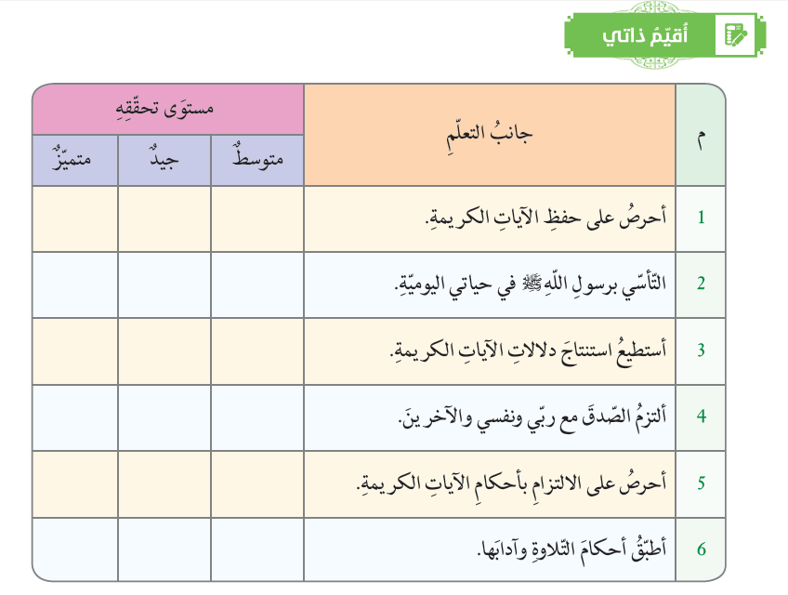
نشاط فردي

